Slide 1
«Життя – найбільша цінність»

Slide 2
Мета: усвідомлення власної системи життєвих цінностей, різниці між цінностями матеріальними та духовними, усвідомлення того, що найцінніший дар — це дар життя.
Життя дуже багатогранне, це — яскравий світ, але для кожного він особистий та особливий. Те, як ми його проживемо, переважно залежить від нас самих. Недарма кажуть: «Все в наших руках». Тому їх не можна опускати. Жити насправді цікаво, оскільки ти сам можеш обрати спосіб і щораз прагнути більшого в пізнанні свого життя.

Slide 3
МОЗКОВИЙ ШТУРМ
Скажіть, які асоціації виникають у вас зі словом «життя»?
Що може зашкодити вашому життю?
Від кого залежать ваше життя?
Хто несе відповідальність за ваше життя?

Slide 4
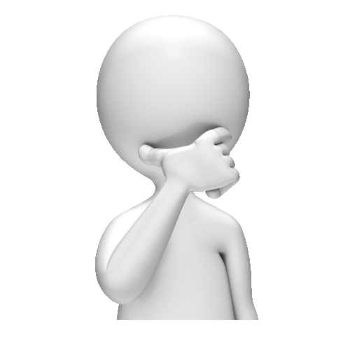
Назвіть ваші життєві цінності…

Slide 5
Життєві цінності
визнання та популярність;
вірність;
влада і впливовість;
впевненість у собі;
добробут країни;
доброзичливість;
допомога тим, хто її потребує;
любов;
міцне здоров'я;
особиста безпека;
можливість отримувати нові знання;
різноманітні задоволення;
сімейний добробут;
соціальна справедливість.

Slide 6
Життєві цінності
активне, діяльне життя
життєва мудрість
здоров’я
цікава робота
кохання
матеріально забезпечене життя
вірні друзі
повага оточення
розум, інтелект
розваги
свобода
щасливе сімейне життя
впевненість у собі
розвиток держави.

Slide 7
Головне у моєму житті ______ (1) та _____ (2), звичайно, добре, якщо будуть ______ (3) та _____ (4). ____ (5) та ____ (6) прикрашають моє життя і звісно важливі ____ (7), хоча це не найголовніше.
Що ж до _____ (8), _____ (9) і _____ (10), то це було б бажано, однак таке вдається не всім.
___ (11), ____ (12), ____ (13), _____ (14), _____ (15) може навіть і не бути у моєму житті.

Slide 9
Любов до рідних…
Любов до друзів…
Любов до улюбленої справи…
Любов до ….

Slide 10
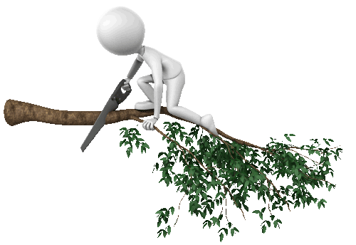
Назвіть всі фактори які руйнують наше здоров'я
та негативним чином впливають
на тривалість нашого життя.

Slide 11
Життя — це можливість. Скористайся нею.
Життя — це краса. Захоплюйся нею.
Життя — це мрія. Здійсни її.
Життя — це виклик. Прийми його.
Життя — це обов’язок. Виконай його.
Життя — це багатство. Не розтринькай його.
Життя — це таємниця. Пізнай її.
Життя — це пісня. Доспівай її до кінця.
Життя — це боротьба. Стань борцем
Життя — це безодня невідомого. Ступи у неї без страху.
Життя — це удача. Шукай цю мить.
Життя — це щастя. Створи його сам.
Життя таке чудове. Не змарнуй його!

Slide 12
Щастя
та
гроші

Slide 13
Не в грошах щастя!?…
Можна купити дім, але не затишок;
Можна купити ліжко, але не сон;
Можна купити годинник, але не час;
Можна купити книгу, але не знання;
Можна купити становище в суспільстві, але не повагу;
Можна купити ліки, але не здоров'я;
Можна купити секс, але не кохання;
Можна купити розваги, але не радість;
Можна купити учителів, але не розум;
Можна купити прислугу, але не друзів;
Можна купити клоуна, але не сміх;
Можна купити їжу, але не апетит.
Не все купується і не все продається…

Slide 14
ЗАГАДКА
Вона збагачує тих, хто її отримує, і не збіднює тих, хто її дарує.
Вона нічого не коштує, але багато дає.
Вона триває мить, а в пам’яті залишається інколи назавжди.
Ніхто не багатий настільки, щоб обійтися без неї, і не має такого бідняка, який не став би від неї багатшим.
Вона приносить щастя в дім і є паролем для друзів.
Її не можна купити, позичити чи вкрасти.
Це те, без чого людина не може обійтись.

Slide 15
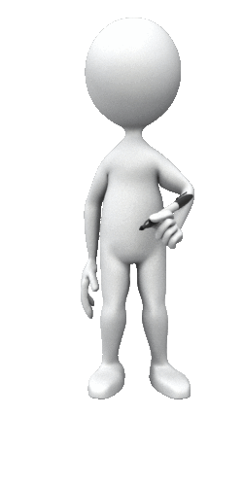
Це посмішка…

Slide 16
РЕФЛЕКСІЯ
Закінчіть речення:
Я зрозумів (зрозуміла) …
Я усвідомив (усвідомила)…

Slide 17
Живи щасливо! Живи натхненно! Живи з надією!
Радій, втішайся, люби і сподівайся!
Тобі є що дізнатись, є чим поділитись, є що сказати!
Жити насправді цікаво, оскільки ти сам можеш обрати як жити.

Slide 18
Будьте щасливі
та цінуйте те, що маєте!
https://vseosvita.ua/

